Slide 1
4º
06
10/nov/18

Slide 2
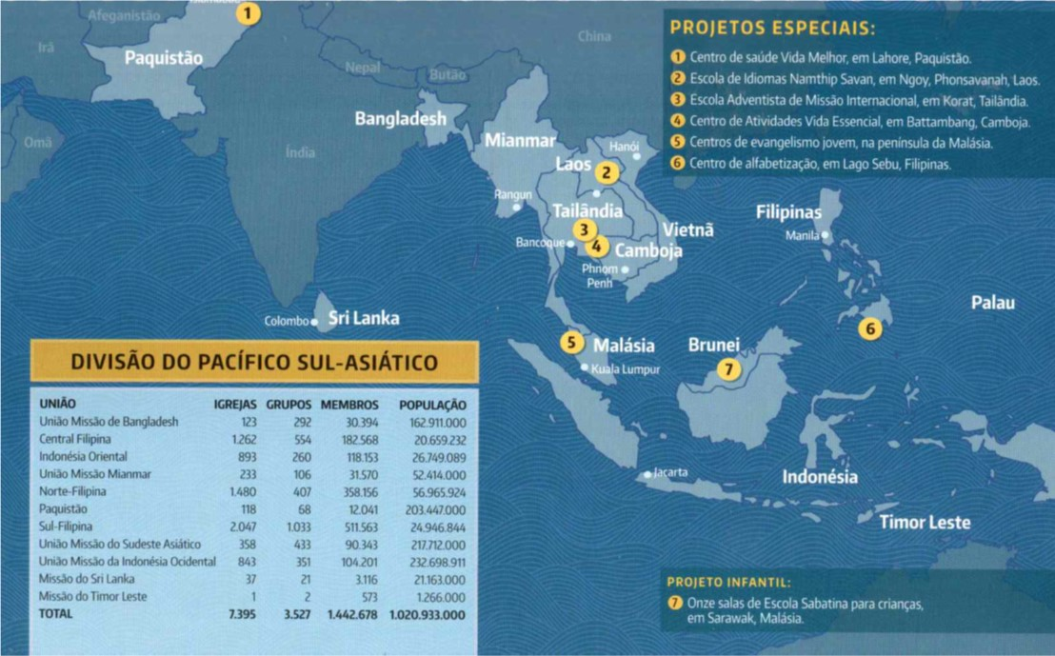
DESTINO DAS OFERTAS
DIVISÃO DO PACÍFICO SUL - ASIÁTICO
Centro de Saúde Vida Melhor, em Lahore, Paquistão
Escola de idiomas Namthip Savan, em Ngoy, Phonsavanah, Laos
Escola Adventista de Missão Internacional, em Korat, Tailândia
Cantro de atividades Vida Essencial, em Battambang, Camboja
Centros de Evangelismo jovem, na península da Malásia
Centro de alfabetização, em Lago Sebu, Filipinas
Onze salas de Escola Sabatina para crianças, em Sarawak, Malásia
1.
2.
3.
4.
5.
6.
7.

Slide 3
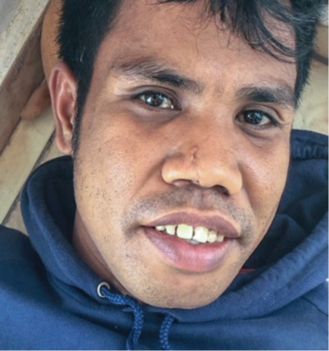
Missões – 10 de novembro
Isto é Incrível
Edu Wachumura, 28
Timor-Leste

Slide 4
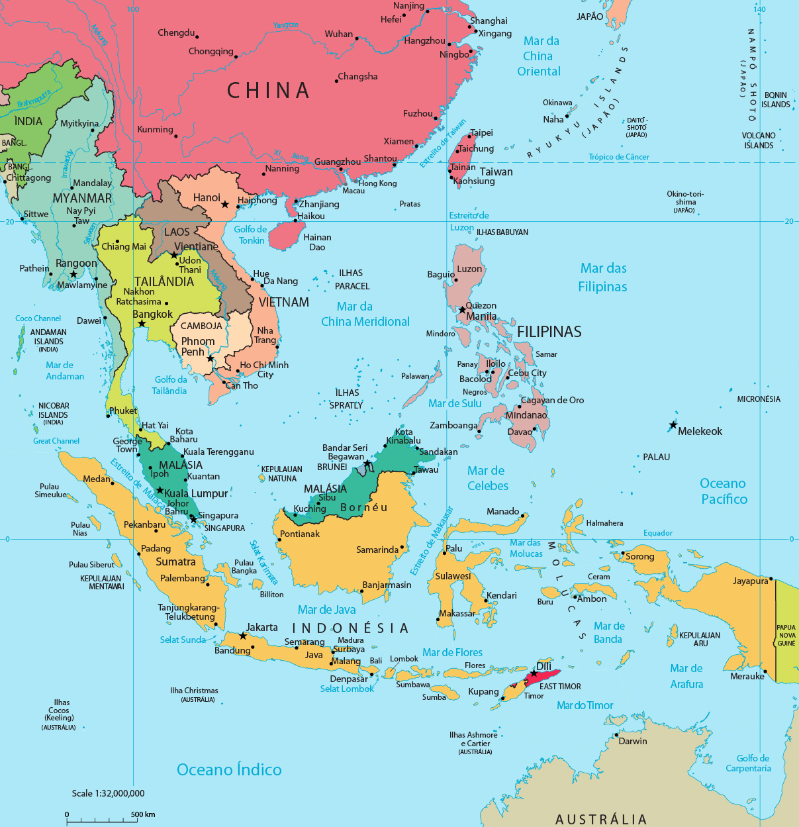
Um homem embriagado cambaleava em uma loja na cidade de Lospalos, no Timor-Leste.

Slide 5
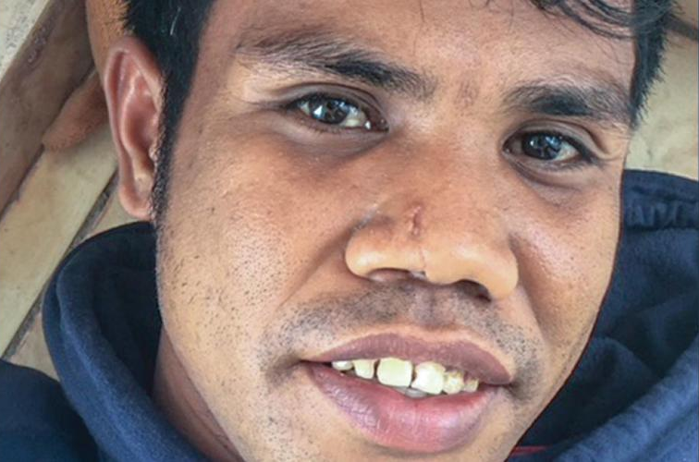
Ele praguejava e dizia coisas grosseiras sobre Edu Wachumura, 28 anos, vendedor e caixa da loja. O homem também zombava da igreja adventista. Edu, calmo e despretensioso, não gostava das palavras do homem e gentilmente, o repreendia. O homem ficou ainda mais irritado e ameaçou matá-lo; porém, recuou ao ver os outros clientes na loja.
Edu Wachumura

Slide 6
“Vou matar você hoje à noite”, ele resmungou enquanto saía da loja. Naquela noite, Edu ouviu uma batida na porta dos fundos da loja. Foi até lá, viu que estava trancada e acorrentada, e olhou pelo visor para descobrir quem estava do lado de fora. Naquele momento, uma lança atravessou o visor. Numa fração de segundos, Edu ergueu o braço, desviando o curso da lança, cuja ponta cortou seu nariz.

Slide 7
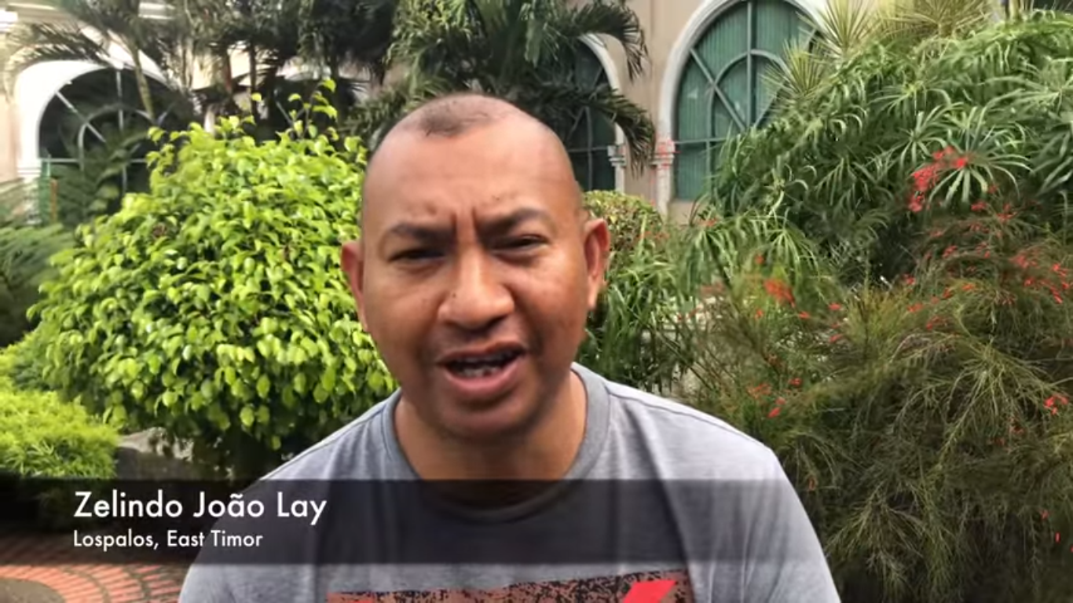
O dono da loja, um adventista chamado Zelindo, encontrou Edu no hospital pouco tempo depois. Familiares já estavam em pé junto à cama em que Edu se recuperava, discutindo acaloradamente como iriam matar o homem que havia arremessado a lança pela porta, o mesmo que o tinha ameaçado no início daquele dia.

Slide 8
Zelindo não gostou de como a família estava reagindo e pensou consigo mesmo:
Será que vou assistir a estas pessoas se matarem?
Não!
Devo fazer algo para impedi-las.

Slide 9
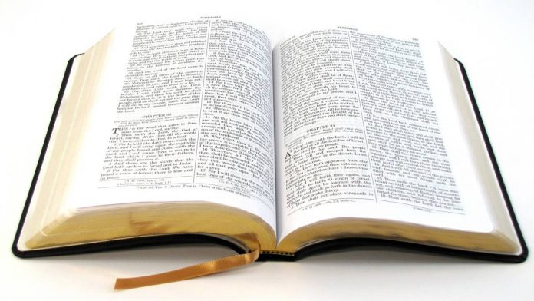
Virando-se para Edu, disse:
“Quero lhe perguntar uma coisa: Quantas vezes Jesus diz que devemos perdoar nosso irmão?”
Edu sabia a resposta. Como parte do emprego, ele participava do grupo de estudos bíblicos de Zelindo. Ele se lembrou de ter ouvido Mateus 18:21, 22
“Então Pedro aproximou-se de Jesus e perguntou: ‘Senhor, quantas vezes deverei perdoar a meu irmão quando ele pecar contra mim? Até sete vezes?’ Jesus respondeu: ‘Eu lhe digo: não até sete, mas até setenta vezes sete.’”

Slide 10
Zelindo olhou para Edu na cama e disse outra vez:
Quantas vezes Jesus disse que devemos perdoar nosso irmão?
Setenta vezes sete

Slide 11
E o que você deve fazer?
Vou perdoá-lo.
A família ficou chocada.
“O quê? Ele quase matou você!”
protestou o irmão de Edu.

Slide 12
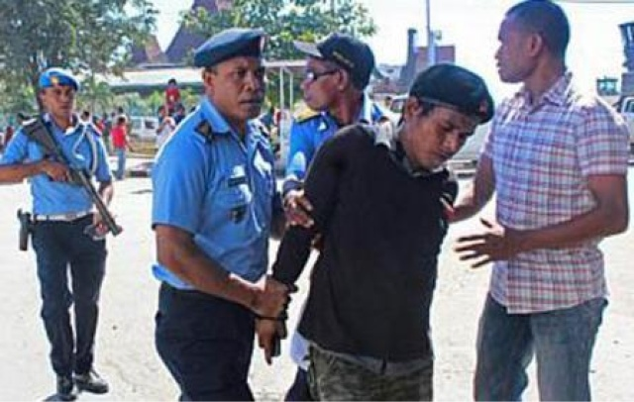
Dois dias depois, Edu voltou ao trabalho. Zelindo lhe disse que voltasse para casa e descansasse, mas ele insistiu que estava bem. Não demorou muito, um policial chegou à loja, perguntando se gostaria de prestar queixa contra o agressor. Balançando a cabeça, Edu respondeu: “Já o perdoei.” Entretanto, o policial deteve o agressor, colocou-o na cadeia e, depois de uma semana, o liberou.

Slide 13
Em pouco tempo, todos na cidade estavam comentando sobre como Edu tinha perdoado o homem que havia tentado matá-lo. As pessoas ficaram maravilhadas! “Por quê?” Alguém perguntou. “Se fosse comigo, provavelmente eu o mataria” outro comentou.
Zelindo espera que as pessoas compreendam que Deus também quer perdoá-las, assim como Edu perdoou o homem que tentou agredi-lo. Edu e a mãe foram batizados, e Zelindo espera que muitas pessoas sigam o mesmo exemplo.

Slide 14
“Todos falavam sobre a decisão de Edu de perdoar,
e ninguém entende”.
“É o poder de Deus.”

Slide 15
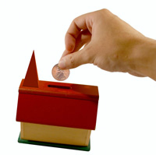
Em 2015, parte da oferta do trimestre ajudou a construir a primeira escola adventista na capital do Timor-Leste, Dili.
Somos muito gratos pelas ofertas missionárias!

Slide 16
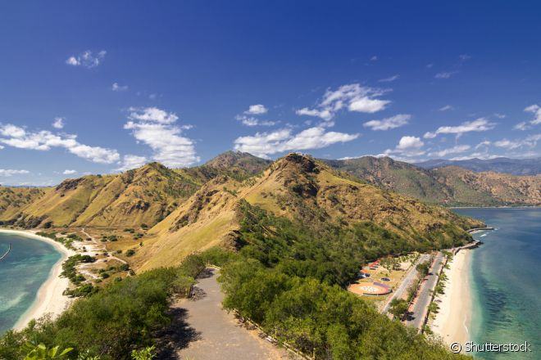
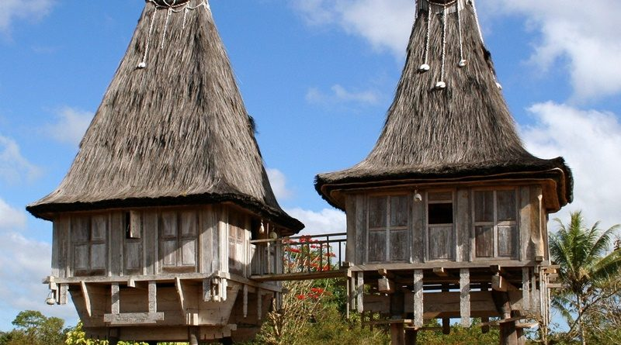
Divisão Pacífico Sul-Asiático
Timor-Leste
A Ilha de Ataúro abriga uma variedade marinha tão grande que é possível ver peixes de todos os tamanhos e feitios.
Timor-Leste foi colonizado por Portugal. Lá também se fala o português

Slide 17
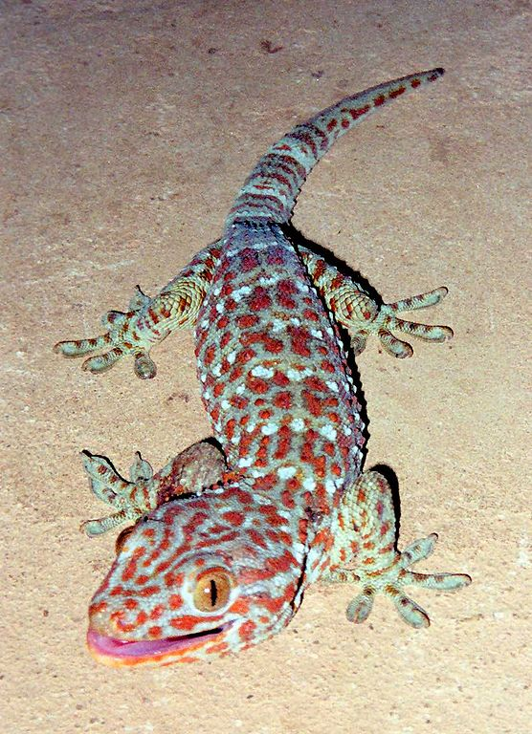
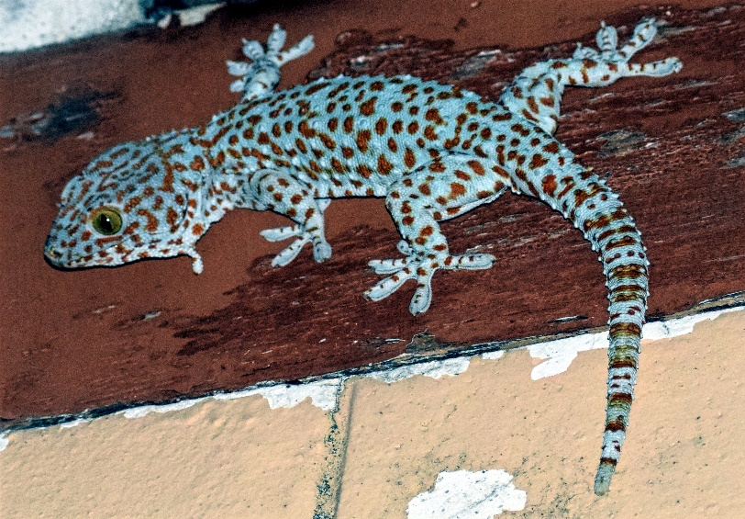
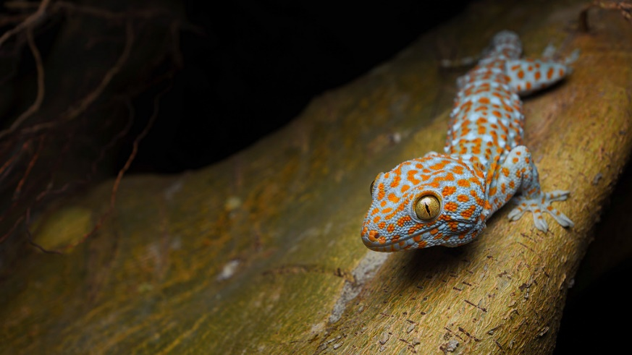
Divisão do Pacífico Sul-Asiático
Lagartixa Tokê
A lagartixa Tokê, é um dos animais símbolos do Timor Leste;
Os timorenses também o chamam de lagarto cantor, porque faz um som repetitivo que soa exatamente a “tóóó-kêêê”;
O tokê pode chegar a 30 cm de comprimento, tem hábitos noturnos e é insetívoro.
Bandeira do Timor Leste

Slide 18
As imagens que temos utilizado aqui são sempre imagens tiradas da internet. Procuramos não utilizar imagens que tenham alguma restrição quanto à direitos autorais.
Se por acaso estivermos utilizando de maneira indevida alguma imagem, por favor me avise que retirarei imediatamente a imagem deste material.
Neste trimestre contamos com a colaboração de Eliane Batista para a pesquisa dos animais
Qualquer observação sobre este material entre em contato comigo pelo e-mail:
Ruy Ernesto N Schwantes ( ruy_ernesto@hotmail.com )

